Slide 1
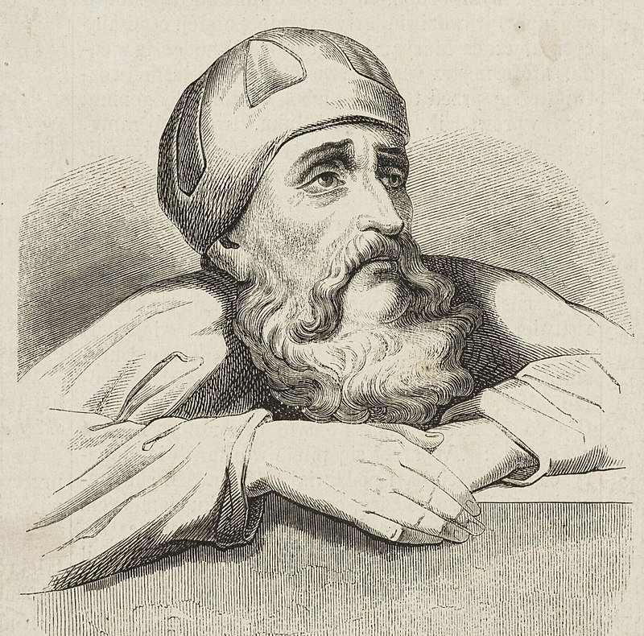
Wit Stwosz
Życie i twórczość
Notes:
1

Slide 2
Biografia
Wit Stwosz (1447-1533), urodził się w miejscowości Horb am Neckar. Zmarł w Norymberdze w roku 1533. Był wybitnym twórcą, malarzem, rzeźbiarzem, a także grafikiem. Reprezentował styl późnogotycki.
Notes:
2

Slide 3
Wit Stwosz tworzył w epoce gotyku
Notes:
3

Slide 4
Tematyka prac Wita Stwosza
Wit Stwosz tworzył rzeźby i płaskorzeźby, a jego tematyką prac był Bóg
Notes:
4

Slide 5
Rzeźby i płaskorzeźby wita Stwosza

Slide 6
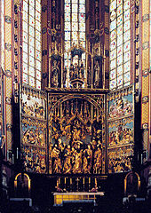
Ołtarz główny w kościele Mariackim w Krakowie

Slide 7
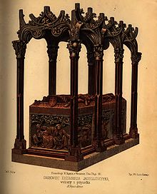
Nagrobek króla Kazimierza IV Jagiellończyka w kaplicy Świętokrzyskiej katedry wawelskiej

Slide 8
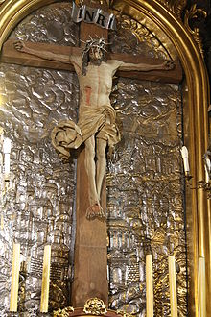
Krucyfiks w nawie południowej Kościoła Mariackiego

Slide 9
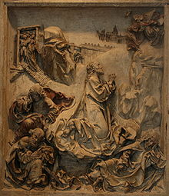
Chrystus w Ogrodzie Oliwnym w Muzeum Narodowym w Krakowie

Slide 10
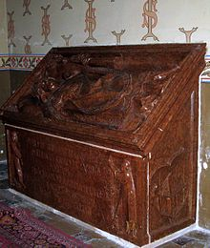
Tumba Piotra z Bnina w katedrze we Włocławku

Slide 11
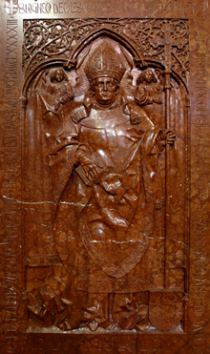
Płyta nagrobna prymasa Zbigniewa Oleśnickiegow katedrze gnieźnieńskiej

Slide 12
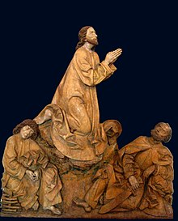
Modlitwa w Ogrójcu z kościoła pw. Wszystkich Świętych w Ptaszkowej

Slide 13
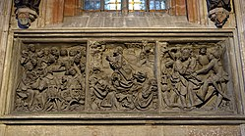
Epitafium Pawła Volckamera w kościele św. Sebalda w Norymberdze

Slide 14
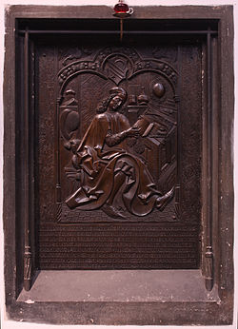
Epitafium Filipa Kallimacha w kościele św. Trójcy

Slide 15
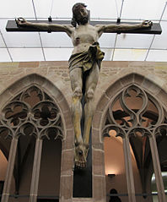
Krucyfiks ze Szpitala św. Ducha w Norymberdze

Slide 16
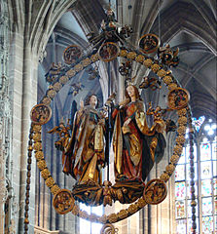
Krucyfiks Wickla z kościoła NMP w Norymberdze

Slide 17
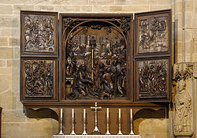
Ołtarz Bamberski

